Slide 1
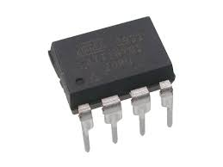
L'ATtiny 85
Un microcontrôleur à taille minime!
Vincent STRAGIER, Yann JACQUET
(+ Charles DEHOMBREUX)
electroLAB@alumni.umons.ac.be
Édition 2021

Slide 2
Plan de la présentation
Introduction à l'ATtiny 85
Avantages et inconvénients
Prise en main
Situation – problème
Pour aller plus loin

Slide 3
Plan de la présentation
Introduction à l'ATtiny 85
Avantages et inconvénients
Prise en main
Situation – problème
Pour aller plus loin

Slide 4
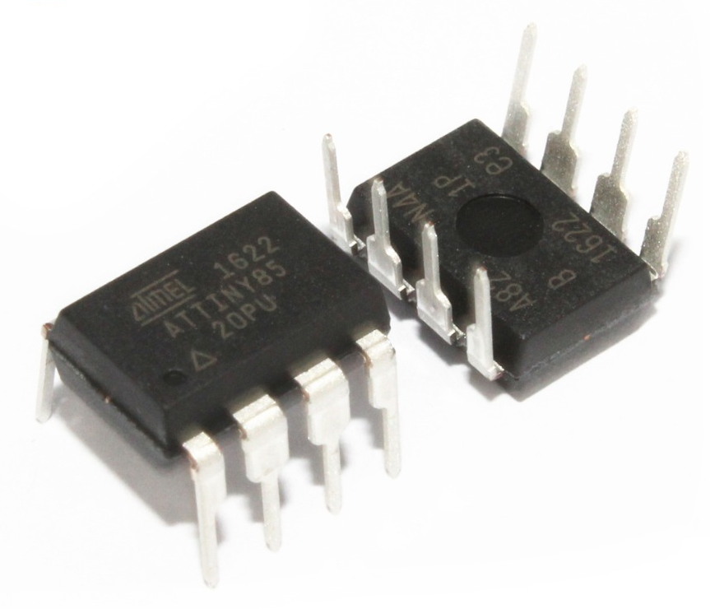
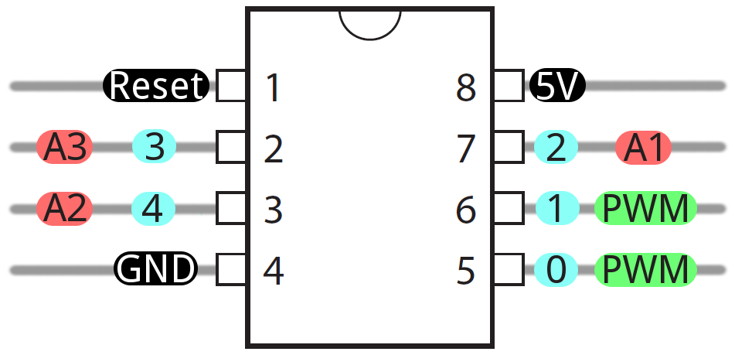
Introduction
INTRODUCTION | AVANTAGES ET INCONVÉNIENTS | PRISE EN MAIN | PROBLÈME | AVANCÉ

Slide 5
Plan de la présentation
INTRODUCTION | AVANTAGES ET INCONVÉNIENTS | PRISE EN MAIN | PROBLÈME | AVANCÉ
Introduction à l'ATtiny 85
Avantages et inconvénients
Prise en main
Situation – problème
Pour aller plus loin

Slide 6
Avantages de l’ATtiny
INTRODUCTION | AVANTAGES ET INCONVÉNIENTS | PRISE EN MAIN | PROBLÈME | AVANCÉ
Miniature!
Conçu pour l’après-prototypage
Faible consommation
Faible coût (quelques euros…)
Tension de fonctionnement : 1,8 V à 5,5 V

Slide 7
Inconvénients de l’ATtiny
INTRODUCTION | AVANTAGES ET INCONVÉNIENTS | PRISE EN MAIN | PROBLÈME | AVANCÉ
Difficile à prendre en main (moins documenté)
Ne se programme pas directement
Contrairement à l’Arduino, n’est pas conçue pour du prototypage

Slide 8
Plan de la présentation
INTRODUCTION | AVANTAGES ET INCONVÉNIENTS | PRISE EN MAIN | PROBLÈME | AVANCÉ
Introduction à l'ATtiny 85
Avantages et inconvénients
Prise en main
Situation – problème
Pour aller plus loin

Slide 9
Configuration de l’interface Arduino
INTRODUCTION | AVANTAGES ET INCONVÉNIENTS | PRISE EN MAIN | PROBLÈME | AVANCÉ
Comme dit précédemment, l’ATTiny 85 ne se programme pas directement…
Solution : utiliser l’Arduino comme interface ISP (in-system programmer)
ÉTAPE 1 : Ajout du lien json pour la puce ATtiny
Aller dans Fichier > Préférences
Dans « URL de gestionnaire de cartes supplémentaires », copier-coller le lien:
http://drazzy.com/package_drazzy.com_index.json
Valider en cliquant sur OK
ÉTAPE 2 : Installation du core¹ des puces ATtiny
Aller dans outils > Type de carte > Gestionnaire de cartes
Rechercher «ATTinyCore by Spence Konde» dans la liste
Cliquer dessus et installer la version la plus récente (à ce jour 1.5.2)
1 : Ensembles des fichiers utilisés par l'IDE pour programmer la carte

Slide 10
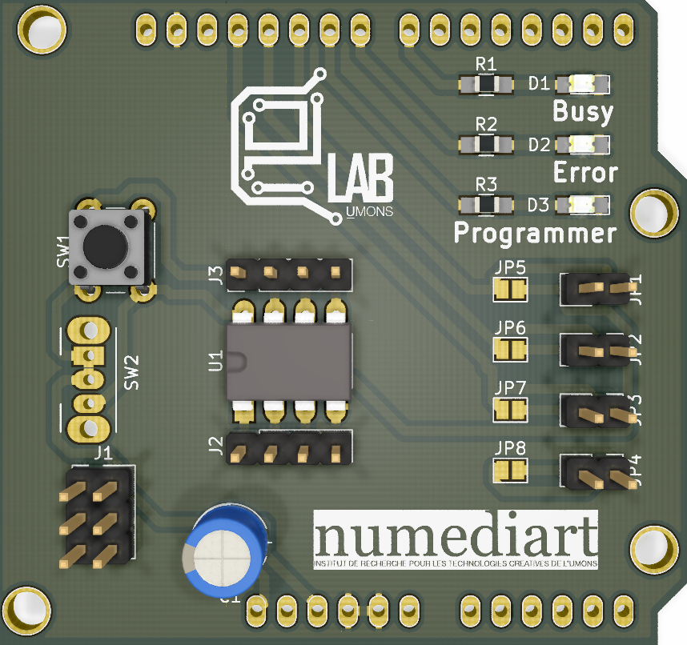
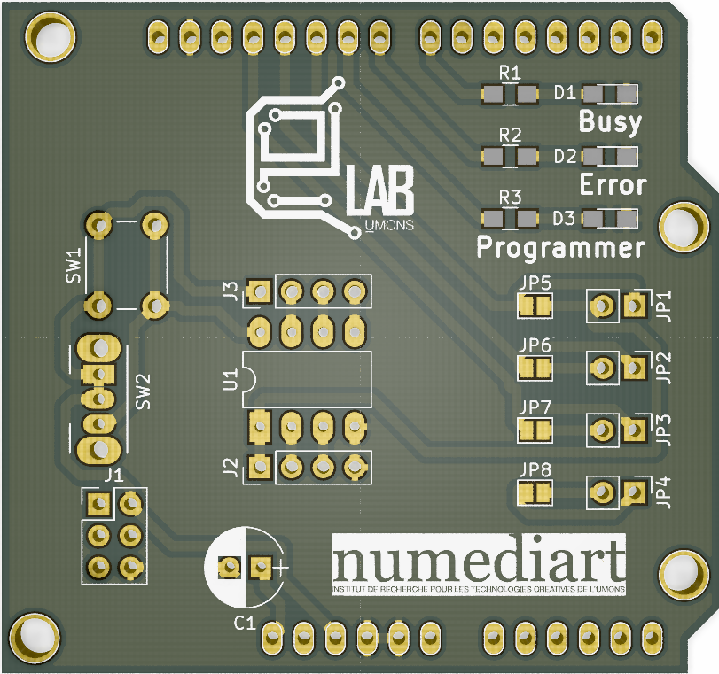

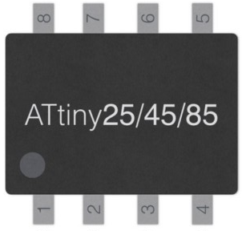
Configuration de l’interface Arduino
INTRODUCTION | AVANTAGES ET INCONVÉNIENTS | PRISE EN MAIN | PROBLÈME | AVANCÉ
ÉTAPE 3 : Flasher la carte Arduino Uno
Ouvrir le sketch ArduinoISP sous Fichier > Exemples > 11.ArduinoISP
Flasher la carte avec ce sketch "Ctrl + U" ou
ÉTAPE 4 : Installer le shield et l'ATtiny.
Disposer le shield sur l’Arduino (conformément à la forme du shield)
Disposer l’ATtiny 85 sur le shield (le détrompeur est du côté de l’indication blanche U1)
ÉTAPE 5 : Configurer l'IDE
Sélectionner l’ATtiny 85 dans Outils > Carte
Toujours dans outils, entrer les configurations suivantes :
Carte/Processeur : ATtiny25/45/85
Horloge : 8 MHz (internal)
Chip "ATtiny85" : ATtinyX5
Programmateur : Arduino as ISP
ÉTAPE 6 : Gravure du bootloader
Outils > Graver la séquence d’initialisation

Slide 11
Plan de la présentation
INTRODUCTION | AVANTAGES ET INCONVÉNIENTS | PRISE EN MAIN | PROBLÈME | AVANCÉ
Introduction à l'ATtiny 85
Avantages et inconvénients
Prise en main
Situation – problème
Pour aller plus loin

Slide 12
Première mise en situation
INTRODUCTION | AVANTAGES ET INCONVÉNIENTS | PRISE EN MAIN | PROBLÈME | AVANCÉ
Cahier des charges :
Réaliser un système interactif permettant de réguler l’intensité d’une LED
Un capteur de votre choix (bouton, potentiomètre, flexmètre, etc.) doit envoyer un signal à l’ATtiny, qui contrôle la LED
Le dispositif doit fonctionner sur batterie (un régulateur de tension est à votre disposition)

Slide 13
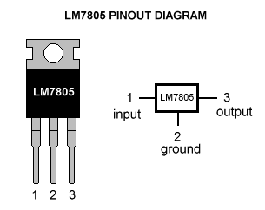
Première mise en situation
INTRODUCTION | AVANTAGES ET INCONVÉNIENTS | PRISE EN MAIN | PROBLÈME | AVANCÉ

Slide 14
Plan de la présentation
Introduction à l'ATtiny 85
Avantages et inconvénients
Prise en main
Situation – problème
Pour aller plus loin

Slide 15


Pour ceux qui veulent aller plus loin…
INTRODUCTION | AVANTAGES ET INCONVÉNIENTS | PRISE EN MAIN | PROBLÈME | AVANCÉ
electroLAB@alumni.umons.ac.be
@electroLAB.FPMs
Des demandes particulières, contactez nous par mail ou sur Facebook.

Slide 16
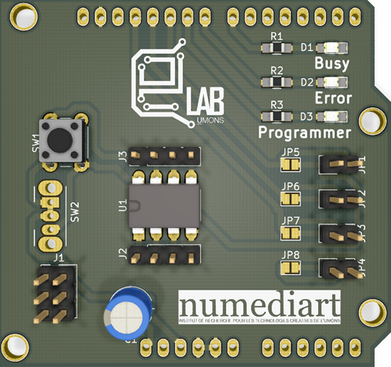
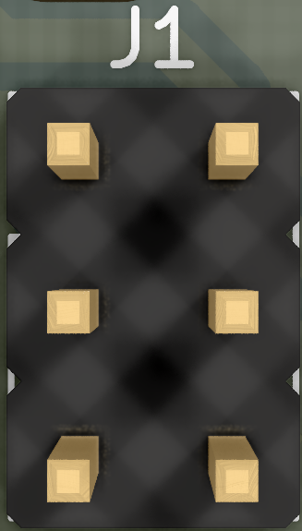
Fonctionnement du Shield
Le shield permet d'émuler un programmeur ISP avec une carte Arduino Uno :
Les Switches permettent de faire un reset sur l'Attiny;
SW1 est un switch normalement fermé;
SW2 est ouvert quand sa glissière est vers le bas (voir image →);
Le connecteur J1 donne un accès direct aux broches utiles à la carte pour programmer une puce en ISP :
MISO 5V
SCK MOSI
Reset GND
N.B. : Les jumpers JP5, JP6, JP7 et JP8 doivent-être soudé pour que la puce puisse être programmée.

Slide 17
Sources
Github :
https://github.com/2010019970909/Creactif-electroLAB
Images :
https://solarbotics.com/product/28904/
https://fr.shopping.rakuten.com/offer/buy/2123023928/20pcs-attiny85-20pu-attiny85-20pu-attiny85-20-attiny85-atmel-dip.html
https://arduino103.blogspot.com/2016/03/programmer-un-attiny-85-avec-arduino.html
http://www.electrontools.com/Home/WP/2016/03/09/regulador-de-voltaje-7805/
https://medium.com/jungletronics/attiny85-easy-flashing-through-arduino-b5f896c48189
Procédure :
https://phmarduino.wordpress.com/2015/12/11/programmer-un-attiny-85/

